Slide 1

Технология «ТВИГИС» – поддержка инициативности и самостоятельности у дошкольников
Зверева Елена Петровна, воспитатель МДОАУ «Детский сад № 96 г. Орска»

Slide 2
В настоящее время педагогические коллективы ДОУ интенсивно внедряют в работу разные инновационные технологии, которые помогают педагогам достичь определенных целей в развитии личности.
Современные педагогические технологии в дошкольном образовании направлены на реализацию ФГОС. Мы помним, что в ФГОС говорится о необходимости предоставления дошкольникам возможности проявлять инициативу и самостоятельность, иметь право выбора в принятии решений.

Slide 3
В педагогическом процессе методы и приемы воспитания усовершенствуются и помогают быстрее и качественнее получать результат профессиональной деятельности.
Самыми главными характеристиками дошкольника, в соответствии с ФГОС ДО, как субъекта образовательной деятельности, становятся самостоятельность, активность, инициативность, проявление творчества в познании, игре, исследовании окружающего мира, посильном труде.
Принципиально важной стороной в педагогической технологии является позиция ребенка в воспитательно-образовательном процессе, отношение к ребенку со стороны взрослых. Взрослый в общении с детьми придерживается положения: «Не рядом, не над ними, а вместе!».
Ребенок дошкольного возраста является субъектом образовательной деятельности.

Slide 4

Технология – это совокупность приемов, применяемых в каком-либо деле, мастерстве, искусстве (толковый словарь).
Педагогическая технология - это совокупность психолого-педагогических установок, организационно - методический инструментарий педагогического процесса
(Б. Т. Лихачёв).
ТВИГИС

Slide 5




ТВорчество
ИГра
ИСследовательская деятельность

Slide 6

КОНЦЕПТУАЛЬНАЯ ОСНОВА
Технологию «ТВИГИС» раскрыла Борохович Лемара Юсуфовна, магистрант факультета дошкольного и начального образования ФГБОУ ВО «Армавирского государственного педагогического университета»
Структура деятельности как процесса по А.Н. Леонтьеву
Потребности (надо)
Структура инициативности Т.С. Борисовой
Мотив (хочу, надо)
Цель (зачем?)
Содержание (что?)
Методы, средства, способы, приемы (как?)
Рефлексия (получилось ли то, что делал и для чего делал?)
1. Когнитивный компонент (наличие у детей знаний об окружающем мире, себе, своих возможностях).
3. Деятельный компонент (активизация познавательных процессов в деятельности).
4. Интеллектуальный компонент (интеллект, активность, возможность принятия собственных решений, творчества, оригинальных идей, использование нестандартных способов деятельности).
5. Волевой компонент (в психологической литературе инициативность рассматривается как волевое качество личности. Существенную роль играет побуждение ставить пред собой задачу и осуществить ее).
6. Рефлексивный компонент (поведенческий).
2. Мотивационный компонент (формирование познавательного мотива и действий).

Slide 7
Цель технологии - развитие инициативы и самостоятельности у дошкольников.
ЗАДАЧИ:
Дидактические - формировать любознательность и познавательную мотивацию.
Развивающие - развивать инициативу и самостоятельность детей дошкольного возраста в познавательно-исследовательской деятельности по интересам.
Воспитательные - формировать навыки позитивного взаимодействия с партнерами по деятельности.
Социализирующие - способствовать становлению самостоятельности, инициативности, целенаправленности и саморегуляции собственных действий.

Slide 8
Модель шести вопросов
позволяют ребенку самостоятельно планировать действия для достижения цели, определенной первыми тремя вопросами
активизирует переход деятельности ребенка, которая организована совместно со взрослым, в самодеятельность
ребёнок учится планировать свою деятельность, развивать социально-коммуникативные навыки
стимулирует дошкольника на проявление инициативы и самостоятельности в выборе партнера или отсутствии такового
носят конструктивно-поисковый характер
ребёнок учится проявлять творческий подход, анализировать полученный результат

Slide 9
«ТВИГИС»
Мотивация - возникает проблемно-игровая ситуация, которую предлагают сказочные персонажи (надо кому то помочь, я хочу помочь)
Стимуляция к выдвижению
идей - проблему необходимо решить, поиск решения (как помочь, что для этого сделать)
Развитие инициативы – выбор, с помощью чего я буду решать проблему, проявление инициативы , самостоятельности и творческого подхода
Достижение в деятельности - развитие игрового действия, после положительного решения проблемы дети объединяются в один игровой сюжет
Выбор
партнера
Рефлексия, демонстрация достижения -получилось ли то, что я делал и для чего

Slide 10






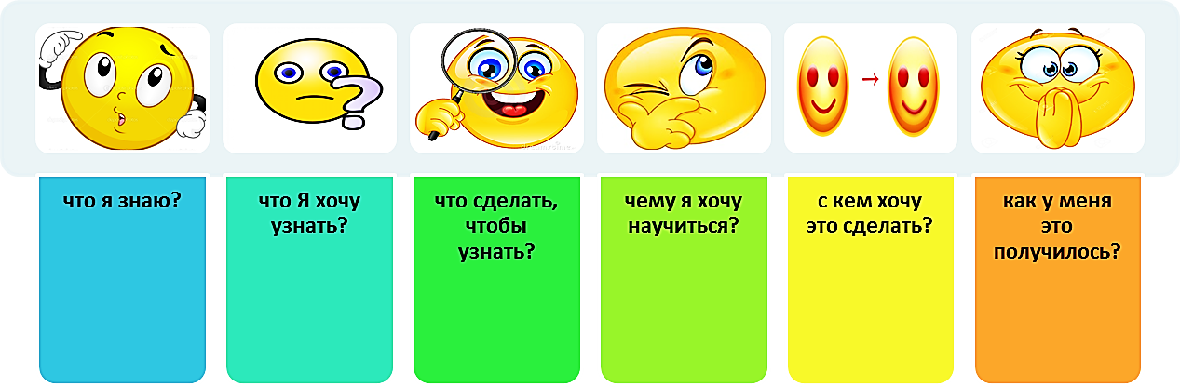
СМАЙЛИКИ – ПОМОЩНИКИ В БЕСЕДЕ ВОСПИТАТЕЛЯ С ДЕТЬМИ

Slide 11
Принцип открытости реализуется за счет безусловного признания выдвинутых детьми идей: можно вносить любое предложение, творчески перерабатывать идеи и предложения родителей, педагогов, специалистов дошкольной образовательной организации. При этом дети имеют право не участвовать в деятельности, которую инициировали; в качестве результата представлять то, что именно они считают своим достижением; принимать решение о продолжении или завершении работы.
Принцип диалогичности реализуется в совместном обсуждении предстоящей работы, цели и плана действий по ее достижению. Каждый участник имеет право высказаться по поводу организации деятельности, перспектив ее продолжения, содержании, полученного результата и пр. все аргументы будут услышаны.
Принцип рефлексивности предполагает обращение ребенка к осмыслению опыта деятельности и является основой для осознания каждым ребенком себя как субъекта собственной деятельности, социальных отношений, субъекта познания.

Slide 12
формирование навыков позитивного взаимодействии с партнерами по деятельности, развитие детских интересов
развитие уверенности в себе, повышение самооценки
развитие инициативы и самостоятельности
формирование активной деятельностной позиции
становление целенаправленности и саморегуляции собственных действий
формирование любознательности и познавательной мотивации
развитие креативности и творческого мышления
Планируемые результаты:

Slide 13
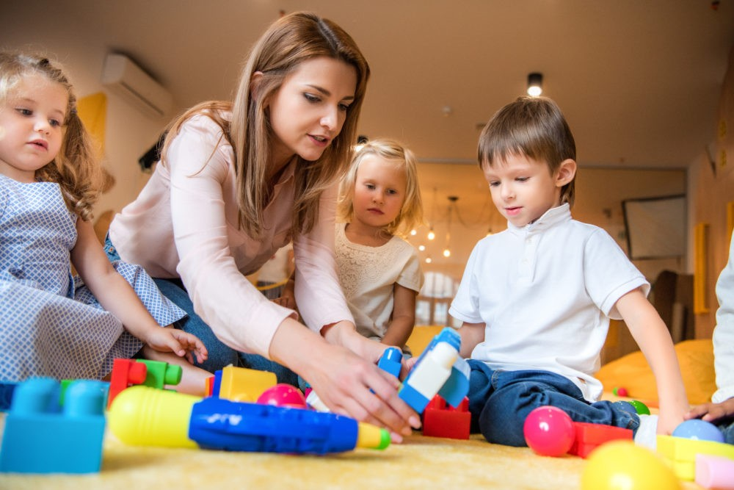
В процессе реализации технологии педагог формирует у ребенка:
- умение решать проблемные ситуации;
- проявление уверенности;
- способность к выбору;
- творческий подход;
- организацию собственной деятельности.

